Slide 1

VẬT LÝ 9

Slide 2
Kiểm tra bài cũ
Câu 1 :Những yếu tố nào có thể ảnh hưởng tới điện trở của dây?
Câu 2: Điện trở của dây dẫn phụ thuộc như thế nào vào tiết diện của dây dẫn?

Slide 3
Đáp án
Câu 1: Điện trở của dây dẫn phụ thuộc vào chiều dài, tiết diện và vật liệu làm dây dẫn.
Câu 2: Điện trở của dây dẫn có cùng chiều dài và được làm từ cùng một vật liệu thì tỉ lệ nghịch với tiết diện của dây.

Slide 4
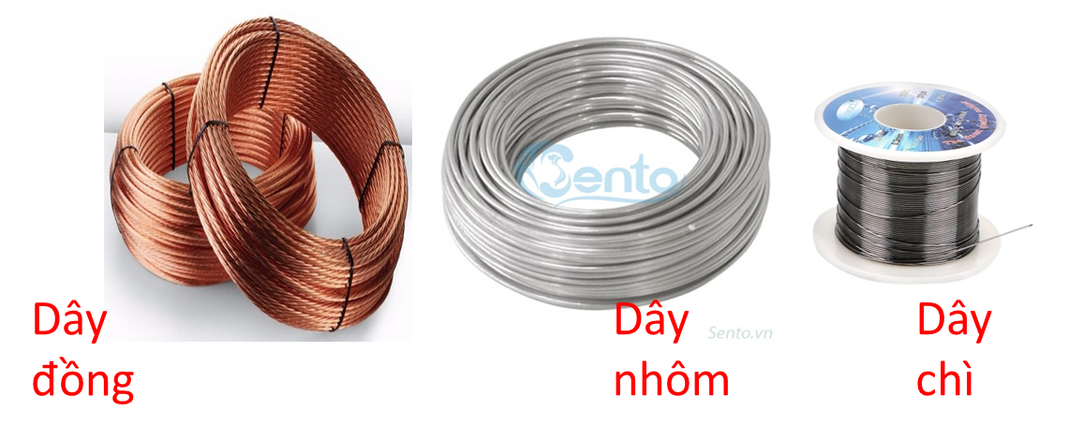
BÀI 9: SỰ PHỤ THUỘC CỦA ĐIỆN TRỞ VÀO VẬT LIỆU LÀM DÂY DẪN

Slide 5
I. SỰ PHỤ THUỘC CỦA ĐIỆN TRỞ VÀO VẬT LIỆU LÀM DÂY DẪN:
C1: Để xác định sự phụ thuộc của điện trở vào vật liệu làm dây dẫn thì phải tiến hành thí nghiệm với dây dẫn có đặc điểm gì?
Trả lời: Để xác định sự phụ thuộc của điện trở vào vật liệu làm dây dẫn thì phải tiến hành đo điện trở của các dây dẫn có cùng chiều dài và cùng tiết diện nhưng bằng các vật liệu khác nhau.
VD: Ta lấy 3 dây dẫn như sau:
₁
Cùng chiều dài l₁ = l₂ = l₃ =1m
₊
Đồng
S₁
₂
Cùng tiết diện S₁ = S₂ = S₃ = 1m²
________________________________)
S₂
Nhôm
₃
Khác vật liệu làm dây
S₃
Sắt

Slide 6
1. Thí nghiệm:
Vẽ sơ đồ mạch điện để tiến hành thí nghiệm xác định điện trở của các dây dẫn.
Dây dẫn để xác định điện trở
K
+
-
A
V

Slide 7
Lập bảng ghi kết quả TN:
KQ đo Lần TN | Hiệu điên thế (V) | Cường độ dòng điện (A) | Điện trở dây dẫn ( ôm )
Dây đồng | U₁ = | I₁ = | R₁ =
Dây nhôm | U₂ = | I₂ = | R₂ =
Dây sắt | U₃ = | I₃ = | R₃ =

Slide 8
Tiến hành TN 1
6V
K
3
K
2
4
1
5
0
A
6
+
-
3
K
2
4
1
5
0
V
A
B
6
Dây đồng l = 100m, S =1mm²
+
-

Slide 9
Tiến hành TN 2
6V
K
3
K
2
4
1
5
0
A
6
+
-
3
K
2
4
1
5
0
V
A
B
6
Dây nhôm l = 100m, S =1mm²
+
-

Slide 10
Tiến hành TN 3:
6V
K
3
K
2
4
1
5
0
A
6
+
-
3
K
2
4
1
5
0
V
A
B
6
Dây sắt l = 100m, S =1mm²
+
-

Slide 11

Kết quả đo
KQ đo Lần TN | Hiệu điên thế (V) | Cường độ dòng điện (A) | Điện trở dây dẫn ( ôm )
Dây đồng | U₁ = 6 | I₁ = 3,5 | R₁ = 1,7
Dây nhôm | U₂ = 6 | I₂ = 2 | R₂ = 3
Dây sắt | U₃ = 6 | I₃ = 0.5 | R₃ = 12
2. Kết luận:
Điện trở của dây dẫn phụ thuộc vào vật liệu làm dây dẫn.

Slide 12
II. ĐIỆN TRỞ SUẤT – CÔNG THỨC ĐIỆN TRỞ:
1. Điện trở suất :
Sự phụ thuộc của điện trở vào vật liệu làm dây dẫn được đặc trưng bằng một đại lượng là điện trở suất của vật liệu.
Ví dụ:
Tiết diện S = 1m²
Tiết diện S = 1m²
Chiều dài l = 1m
Chiều dài l =1m
Đoạn dây nhôm
Đoạn dây đồng
Có R_{nh} = 2.8.10⁻⁸ Ω
Có R_{đ} = 1,7.10⁻⁸ Ω
Ta nói:
- Điện trở suất của nhôm là 2,8 . 10⁻⁸ Ω m
- Điện trở suất của đồng là 1,7 . 10⁻⁸ Ω m

Slide 13

- Điện trở suất của một vật liệu (hay một chất) có trị số bằng điện trở của một đoạn dây dẫn hình trụ được làm bằng vật liệu đó có chiều dài 1m và có tiết diện 1m²
Kí hiệu : ρ ( rô )
Đơn vị : Ωm (ôm mét)
- Điện trở suất của một vật liệu càng nhỏ thì vật liệu đó dẫn điện càng tốt.

Slide 14
Bảng điện trở suất của một số chất (ở 20^{0C}):
Kim loại |  | Hợp kim
Bạc | 1,6.10⁻⁸ | Nikêlin | 0,40.10⁻⁶
Đồng | 1,7.10⁻⁸ | Manganin | 0,43.10⁻⁶
Nhôm | 2,8.10⁻⁸ | Constantan | 0,50.10⁻⁶
Vônfram | 5,5.10⁻⁸ | Nicrom | 1,10.10⁻⁶
Sắt | 12,0.10⁻⁸

Slide 15
2. Công thức điện trở:
C3: Để xây dựng công thức điện trở R của một đoạn dây dẫn có chiều dài l, có tiết diện S và làm bằng vật liệu có điện trở suất là ρ (rô) , hãy tính các bước như bảng 2.
Các bước tính | Dây dẫn (được làm từ vật liệu có điện trở suất) |  | Điện trở của dây dẫn
1 | Chiều dài 1 m | Tiết diện 1m² | R₁ =
2 | Chiều dài l (m) | Tiết diện 1m² | R₂ =
3 | Chiều dài l (m) | Tiết diện S (m²⁾ | R =
ρ
ρ.l

Slide 16

Điện trở của dây dẫn được tính bằng công thức :
ρ là điện trở suất (Ωm )
Trong đó:
l là chiều dài dây dẫn ( m )
S là tiết diện dây dẫn (m²)
* Điện trở của dây dẫn tỉ lệ thuận với chiều dài l dây dẫn, tỉ lệ nghịch với tiết diện S của dây dẫn và phụ thuộc vào vật liệu làm dây dẫn .

Slide 17
IV. VẬN DỤNG:
C4: Tính điện trở của đoạn dây đồng dài l = 4 m có tiết diện tròn, đường kính d = 1mm (lấy π = 3,14).
Giải
Điện trở của đoạn dây: R=ρ.l/S (1)
Theo đề bài ta có:
+ Chiều dài l = 4m
+ Tiếtdiện: S= πr ² = πd ² /4 + π.(0,001)²/4=7,85.10⁻⁷m²
+ Điện trở suất của đồng: ρ = 1,7.10⁻⁸ Ωm
Thay vào (1) ta được, điện trở của đoạn dây đồng là: R=ρ.l/S=1,7.10⁻⁸.4/7,85.10⁻⁷ =0,0866Ω

Slide 18
C5: Từ bảng 1 hãy tính:
+ Điện trở sợi dây nhôm dài 2m có tiết diện 1mm².
+ Điện trở của sợi dây nikêlin dài 8m, có tiết diện tròn và đường kính là 0,4mm
+ Điện trở sợi dây đồng

Slide 19
C5:
Tóm tắt
Giải
a. Điện trở sợi dây nhôm :
l_{nh} = 2m
S_{nh} = 1 mm²
R_{nhôm} = ?
b. Điện trở của sợi dây nikêlin :
l_{ni} = 8m
d_{nh} = 0,4 mm
R_{ni} = ?
l_{đ} = 400m
S_{đ} = 2 mm²
c. Điện trở sợi dây đồng:
R_{đông} = ?

Slide 20
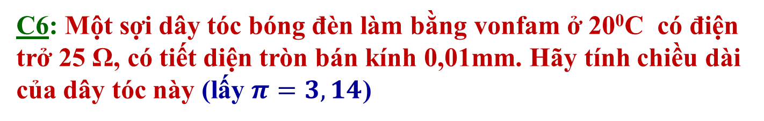
C6: Một sợi dây tóc bóng đèn làm bằng vonfam ở 20⁰C có điện trở 25 Ω, có tiết diện tròn bán kính 0,01mm. Hãy tính chiều dài của dây tóc này (lấy $π=3,14$)
Giải
Tiết diện dây tóc:
S $=πr^{2}=3,14. (0,01.{10}^{−3}$)² = 3,14.10⁻¹⁰ (m²)
Chiều dài của dây tóc:

Slide 21
DẶN DÒ

- Học bài 9
- Làm bài tập 9.1 đến 9.5 SBT
- Xem phần có thể em chưa biết
- Chuẩn bị bài 10

Slide 22
CHÀO TẠM BIỆT CÁC EM
CHÚC CÁC EM HỌC GIỎI

